Slide 1

ИНСТИТУТ РАЗВИТИЯ ОБРАЗОВАНИЯ РЕСПУБЛИКИ БАШКОРТОСТАН
НАУЧНО - МЕТОДИЧЕСКОЕ СОПРОВОЖДЕНИЕ ВНЕДРЕНИЯ И РЕАЛИЗАЦИИ ФГОС ТОП-50 В ПОО РБ
Гайнуллин
Ильшат Анварович,
ЗАВЕДУЮЩИЙ КАФЕДРОЙ СРЕДНЕГО ПРОФЕССИОНАЛЬНОГО ОБРАЗОВАНИЯ ИНСТИТУТА РАЗВИТИЯ ОБРАЗОВАНИЯ РЕСПУБЛИКИ БАШКОРТОСТАН, К.Т.Н., ДОЦЕНТ

Slide 2

ТОП-50, ТОП-РЕГИОН
1. Перечень поручений Президента РФ от 04.12.2014.
2. Распоряжение Правительства РФ от 03.03.2015 №349-р «Комплекс мер, направленных на совершенствование системы среднего профессионального образования на 2015-2020 годы».
3. Приказ Минтруда России от 02.11.2015 № 831 «Об утверждении списка 50 наиболее востребованных на рынке труда, новых и перспективных профессий, требующих среднего профессионального образования».
4. Распоряжение Правительства РБ от 27.07. 2017 № 713-р «Перечень востребованных и перспективных профессий и специальностей, соответствующих приоритетным направлениям развития экономики Республики Башкортостан, требующих среднего профессионального образования (ТОП-РЕГИОН)
2

Slide 3
ТРЕБОВАНИЯ ФГОС ПО ТОП-50 ПО ПРОФЕССИИ/СПЕЦИАЛЬНОСТИ
к структуре ОП
к условиям реализации
Сроки обучения: устанавливаются ОО самостоятельно; увеличение не более чем на 1,5 и 1 год; по индивидуальному плану увеличиваются только для лиц с ОВЗ
Новые квалификации
Ссылка на Примерную ООП (reestrspo.ru)
Включение адаптационных дисциплин
Не конкретизирована структура и объем ОП, ограничено кол-во часов по циклам
Практика не менее 25%
Основная литература предусмотрена в ПООП
Доля преподавателей-практиков по профмодулям (опыт не менее 3 лет) не менее 25% от общего числа преподавателей по профессии
Требования к МТО в программе
ОК11 Планирование предпринимательской деятельности в профессиональной сфере
Освоение рабочей профессии
Минимальные требования к результатам освоения (знать/уметь/иметь практический опыт)
ВСОКО с работодателями
Формирование на основе профстандартов
Наличие в ОП обязательной (не более 80%/70%) и формируемой (не менее 20%/30%) частей
Профессиональные модули формируются в соответствии с ОВД
Совокупность запланированных результатов обучения должна обеспечивать выпускнику освоение всех ПК и ОК согласно квалификации и траектории обучения
Помещения для СРС с выходом в Интернет
Лицензионное программное обеспечение
Учебники (в том числе электронные), изданные последние 5 лет; количество 1:1
Доступ к электронной образовательной среде не менее 25% обучающихся
Для лиц с ОВЗ специальная литература
Квалификационные требования в ЕКС и(или) профстандартах
к результатам освоения
3

Slide 4
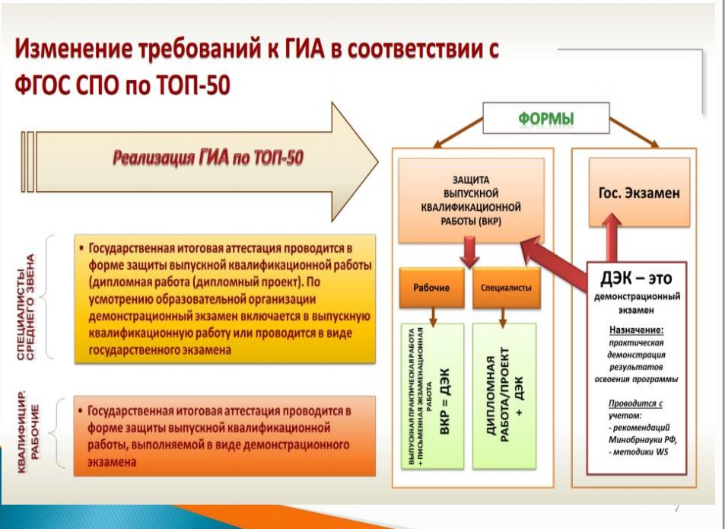
ТРЕБОВАНИЯ К ГИА В СООТВЕТСТВИИ С ФГОС по ТОП-50

Slide 5
Управление внедрением и реализацией программ ФГОС по ТОП-50
Формирование банка данных правовых документов ФГОС по ТОП-50
Выбор профессии, специальности
ТОП-50, ТОП-РЕГИОН
Формирование рабочих групп и разработка ООП по ФГОС по ТОП-50
Повышение квалификации педагогических и управленческих работников
Разработка локальных нормативных актов для реализации ФГОС по ТОП-50
Приведение в соответствии материально-технического оснащения
Лицензирование образовательной деятельности
Внедрение демонстрационного экзамена в систему ГИА
Аккредитация образовательной деятельности (если ранее не аккредитована по УГПС)

Slide 6
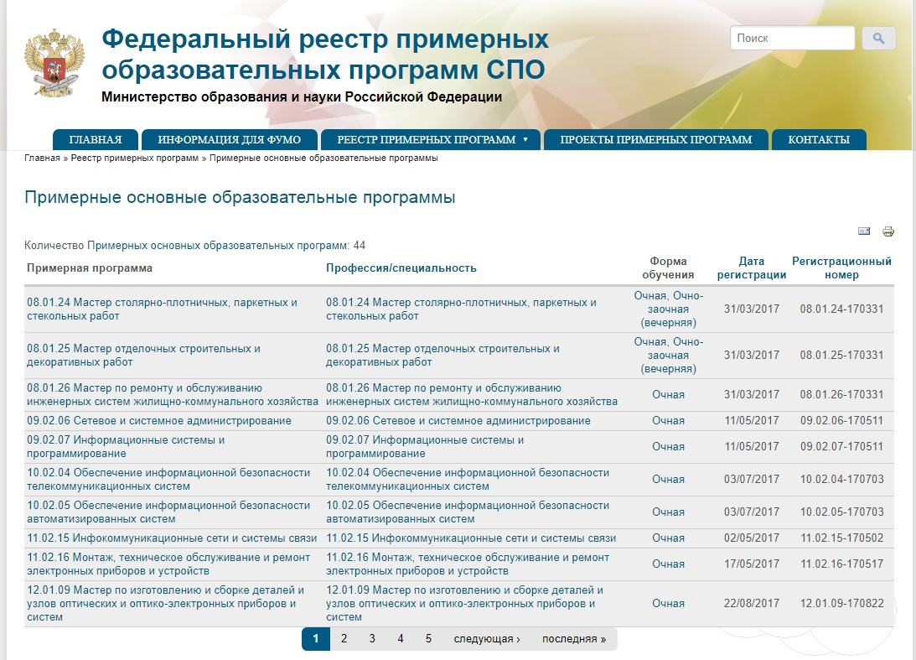
РЕЕСТР ПРИМЕРНЫХ ОБРАЗОВАТЕЛЬНЫХ ПРОГРАММ

Slide 7
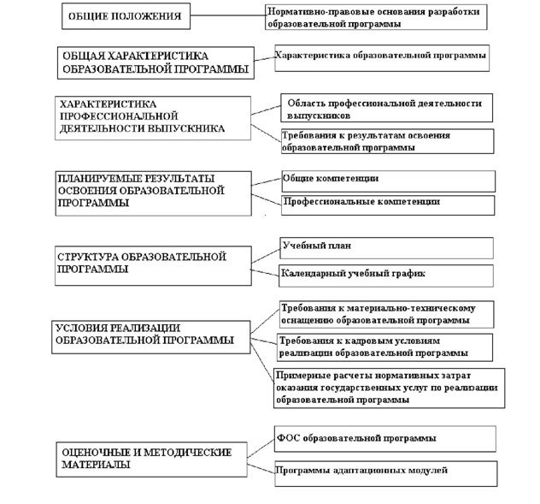
СОДЕРЖАНИЕ ОБРАЗОВАТЕЛЬНЫХ ПРОГРАММ

Slide 8
НОРМАТИВНО-ПРАВОВОЕ ОБЕСПЕЧЕНИЕ
Разработка локальных нормативных актов
Положение о ГИА
Положение о ВСКО
Положение о дуальном обучении
Положение о практике с учетом дуального обучения
Порядок реализации ООП в сетевой форме
Положение по проведению ДЭ
Положение о организации образовательной деятельности по профессиям и специальностям входящим в ТОП 50
Положение по разработке и утверждению ОПОП СПО
Положение о формировании фонда оценочных средств
Положение о текущем контроле успеваемости и промежуточной аттестации обучающихся
Положение об организации и проведении лабораторных и практических занятий
Положение об организации и планировании самостоятельной работе студентов

Slide 9
КАДРОВОЕ ОБЕСПЕЧЕНИЕ РЕАЛИЗАЦИИ ОБРАЗОВАТЕЛЬНОЙ ПРОГРАММЫ В СООТВЕТСТВИИ С ФГОС ПО ТОП-50
ДЛЯ ПЕДАГОГИЧЕСКИХ РАБОТНИКОВ ОБРАЗОВАТЕЛЬНОЙ ОРГАНИЗАЦИИ:
1
наличие квалификации, соответствующей квалификационным требованиям, указанным в профессиональных стандартах
2
для лиц, привлекаемых к реализации образовательной программы на условиях гражданско-правового договора – соответствие деятельности данных лиц:
а) области профессиональной деятельности, указанной в пункте 1.5 программы подготовки специалистов среднего звена;
б) наличие опыта работы не менее 3-х лет по направленности (профилю) реализуемой образовательной программы в программах подготовки специалистов среднего звена

Slide 10
ПРОГРАММЫ ОРГАНИЗАЦИИ ОБУЧЕНИЯ
Вид ДПО | Цель программы | Объем | Документ
Повышение квалификации | Усовершенствование и (или) получение новой компетенции, необходимой для профессиональной деятельности, и (или) повышение профессионального уровня в рамках имеющейся компетенции | от 16 часов | Удостоверение о повышении квалификации
Профессиональная переподготовка | Получение компетенции, необходимой для выполнения нового вида профессиональной деятельности, приобретение новой квалификации | от 250 часов | Диплом о профессиональной переподготовке

Slide 11
КУРСЫ ПОВЫШЕНИЯ КВАЛИФИКАЦИИ И ПРОФЕССИОНАЛЬНОЙ ПЕРЕПОДГОТОВКИ
ПОКАЗАТЕЛИ | Кол-во КПК по плану | Кол-во слушателей | Кол-во КПК по факту | Кол-во слушателей
КУРСЫ ПОВЫШЕНИЯ КВАЛИФИКАЦИИ ЗА 2016-2017 УЧЕБНЫЙ ГОД | 45 | 1525 | 44 | 1421
ПОКАЗАТЕЛИ | Кол-во КПК в 2016-2017 учебном году |  | Кол-во слушателей |  | Динамика
 | План | Факт | 2016-2017 уч. год | 2015-2016 уч. год
ВНЕБЮДЖЕТНЫЕ КПК, ПРОВЕДЕННЫЕ В 2015-2016 И 2016-2017 УЧЕБНОМ ГОДУ | 9 | 18 | 437 | 64 | +373
ПОКАЗАТЕЛИ | Бюджетные |  | Внебюджетные |  | Общее количество слушателей
 | Кол-во курсов | Кол-во слушателей | Кол-во курсов | Кол-во слушателей
ДИСТАНЦИОННЫЕ КУРСЫ ПОВЫШЕНИЯ КВАЛИФИКАЦИИ ЗА 2016-2017 УЧЕБНЫЙ ГОД | 8 | 387 | 4 | 54 | 441
КУРСЫ ПРОФЕССИОНАЛЬНОЙ ПЕРЕПОДГОТОВКИ В 2016-2017 УЧЕБНОМ ГОДУ | Количество обученных
Профессиональное обучение | 37
Педагогическое образование | 89

Slide 12
ОХВАТ ПЕДАГОГИЧЕСКИХ РАБОТНИКОВ КУРСАМИ ПОВЫШЕНИЯ КВАЛИФИКАЦИИ В ИРО РБ
(В РАЗРЕЗЕ ПОО)
№ | Наименование образовательной организации | КПК |  | семинары |  | КПП | Итого
 |  | 2016 | 2017 | 2016 | 2017 | 2017
1 | Уфимский топливно-энергетический колледж | 53 | 116 | 2 | 0 |  | 171
2 | Стерлитамакский колледж строительства и профессиональных технологий | 9 | 66 | 4 | 17 |  | 96
3 | Туймазинский агропромышленный колледж | 14 | 78 | 0 | 1 | 1 | 94
4 | Аургазинский многопрофильный колледж | 45 | 7 | 3 | 4 | 33 | 92
5 | Башкирский колледж сварочно-монтажного и промышленного производства | 85 | 2 | 1 | 2 |  | 90
6 | Дюртюлинский многопрофильный колледж | 40 | 12 | 1 | 2 | 29 | 84
7 | Октябрьский многопрофильный профессиональный колледж | 71 | 9 | 1 | 3 |  | 84
8 | Уфимский многопрофильный профессиональный колледж | 40 | 31 | 1 | 0 | 2 | 74
9 | Уфимский торгово-экономический колледж | 23 | 40 | 3 | 6 | 1 | 73
10 | Зианчуринский агропромышленный колледж | 61 | 1 | 1 | 0 | 1 | 64
11 | Башкирский аграрно-технологический колледж | 35 | 19 | 2 | 5 |  | 61
12 | Октябрьский коммунально-строительный колледж | 53 | 8 | 0 | 0 |  | 61
13 | Башкирский экономико-юридический коледж | 60 |  | 1 |  |  | 61
14 | Уфимский государственный колледж технологии и дизайна | 37 | 20 | 1 | 0 | 2 | 60
15 | Уфимский художественно-промышленный колледж | 28 | 21 | 1 | 2 | 1 | 53
16 | Башкирский колледж архитектуры, строительства и коммунального хозяйства | 17 | 31 | 2 | 1 |  | 51
17 | Уфимский колледж статистики, информатики и вычислительной техники | 21 | 28 | 0 | 0 | 2 | 51
18 | Мелеузовский многопрофильный профессиональный колледж | 12 | 27 | 1 | 0 | 10 | 50

Slide 13
МОНИТОРИНГ КАЧЕСТВА ОБУЧЕНИЯ НА КУРСАХ ПОВЫШЕНИЯ КВАЛИФИКАЦИИ ПЕДАГОГИЧЕСКИХ РАБОТНИКОВ
УДОВЛЕТВОРЕННОСТЬ КАЧЕСТВОМ ОБУЧЕНИЯ
Новизной учебного материала | 86%
Объёмом теоретического материала | 84%
Практической направленностью обучения | 79%
Методикой преподавания | 88%
Отношение преподавателей к слушателям | 98%
Применением новых методов обучения | 79%
Применением информационных технологий | 90%
Организацией учебного процесса | 90%
Бытовыми условиями: условиями обучения | 89%

Slide 14
ДОПОЛНИТЕЛЬНЫЕ ПРОФЕССИОНАЛЬНЫЕ ПРОГРАММЫ
№ п/п | Дополнительная профессиональная программа | Объем, ч
1 | Управление колледжем в условиях внедрения ФГОС по ТОП-50 | 32
2 | Педагогический контроль и оценка освоения образовательной программы профессионального образования в соответствии с требованиями ФГОС СПО и профессионального стандарта педагога профобразования | 40
3 | Дуальная модель обучения и национальная рамка квалификаций как инновационные направления развития системы среднего профессионального образования | 40
4 | Демонстрационный экзамен как форма организации государственной итоговой аттестации в СПО в соответствии с международными стандартами Ворлдскиллс Россия | 32
5 | Разработка образовательных программ среднего профессионального образования на основе ФГОС по ТОП-50 | 32
6 | Методика разработки учебно-методических материалов в соответствии с требованиями стандартов Ворлдскиллс Россия | 40

Slide 15
УЧЕБНО-МЕТОДИЧЕСКОЕ ОБЕСПЕЧЕНИЕ ФГОС СПО по ТОП-50
№ п/п | Наименование | Вид издания | Выходные данные
1 | Проектирование современного учебного занятия в среднем профессиональном образовании в свете требований ФГОС СПО | учебное пособие | Издательство ИРО РБ, 2017.– 48 с.
2 | Апробация образовательных программ УМК и КИМ, реализующих требования ФГОС СПО по наиболее востребованным и перспективным профессиям и специальностям | метод. рекомендации | Издательство ИРО РБ, 2017.– 67 с.
3 | Нормативно-правовые акты по внедрению ФГОС по ТОП-50 | сборник | Издательство ИРО РБ, 2017.– 124 с.
4 | Управление внедрением и реализацией ФГОС СПО по ТОП-50 в ПОО | метод. рекомендации | в разработке

Slide 16
ИННОВАЦИОННЫЕ ПЛОЩАДКИ ПО РЕАЛИЗАЦИИ ФГОС СПО ТОП-50
№ п/п | База инновационной площадки | Тема
1 | ГБПОУ Аургазинский многопрофильный колледж | Взаимодействие колледжа с предприятиями – социальными партнерами как фактор повышения качества подготовки специалистов СПО для агропромышленного комплекса
2 | ГБПОУ Уфимский колледж радиоэлектроники, телекоммуникаций и безопасности | Организационная модель сетевого взаимодействия колледжа в условиях внедрения ФГОС по ТОП-50 по специальности технического профиля «Мехатроника и мобильная робототехника»
3 | ГБПОУ Уфимский машиностроительный колледж | Формирование эффективной модели взаимодействия колледжа в условиях внедрения перечня профессий и специальностей «ТОП-Регион» в системе среднего профессионального образования
4 | Стерлитамакский химико-технологический колледж | Современные педагогические технологии в формировании профессиональных компетенций у техников-технологов

Slide 17

ПЕРСПЕКТИВНЫЕ ЗАДАЧИ
Проведение курсов повышения квалификации и переподготовки по направлениям:
  - основы проектного управления; инновационный менеджмент; правовой менеджмент; управление колледжем в условиях реализации ФГОС по ТОП-50;
Стажировка мастеров производственного обучения, преподавателей по освоению современных технологий.
Продолжение работы по формированию сообщества экспертов, увеличение их количества, повышение уровня и качества их подготовки:
осуществление отбора экспертов из лучших педагогов и мастеров производственного обучения;
распространение лучшего опыта и инновационных практик;
научно-методическое сопровождение по реализации ТОП-50 и профессиональных стандартов;
учебно-методическое обеспечение разработки форм с применением электронного обучения и ДОТ.
Внедрение учебно-методического сопровождения для формирования профессиональных компетенций обучающихся, студентов на основе стандартов WorldSkills.

Slide 18
СПАСИБО ЗА ВНИМАНИЕ!

